Slide 1

Aan de slag met interne gegevensuitwisseling (OKx)
Projectteam OKx
Leren Zonder Drempels 20 januari 2026

Slide 2

Programma
Opening: Leren zonder drempels & OKx
Workshop ronde 1: Aan de slag met de koppelvlakken
Lunch
Informatiestromen binnen flexibilisering
Workshop ronde 2: Flexibilisering en de impact op BOP-SI
Afsluiting:
- Blijf in actie met OKx
- Word lid van de Leren zonder drempels Community

Slide 3
Leren zonder drempels & OKx

Slide 4
Leren zonder drempels
De lerende heeft regie op de eigen leer- en ontwikkelroute en ervaart geen administratieve drempels.
Doorlopend het beste onderwijs
De lerende krijgt doorlopend het beste onderwijs. Onderwijs dat actueel is en van hoge kwaliteit.
Twee
beloftes
van Npuls
AI en data waarde(n)vol in te zetten
De lerende en onderwijsprofessional gebruiken AI verantwoord en veilig. AI en data worden waardevol ingezet.
En daarbij beloven we...

Slide 5
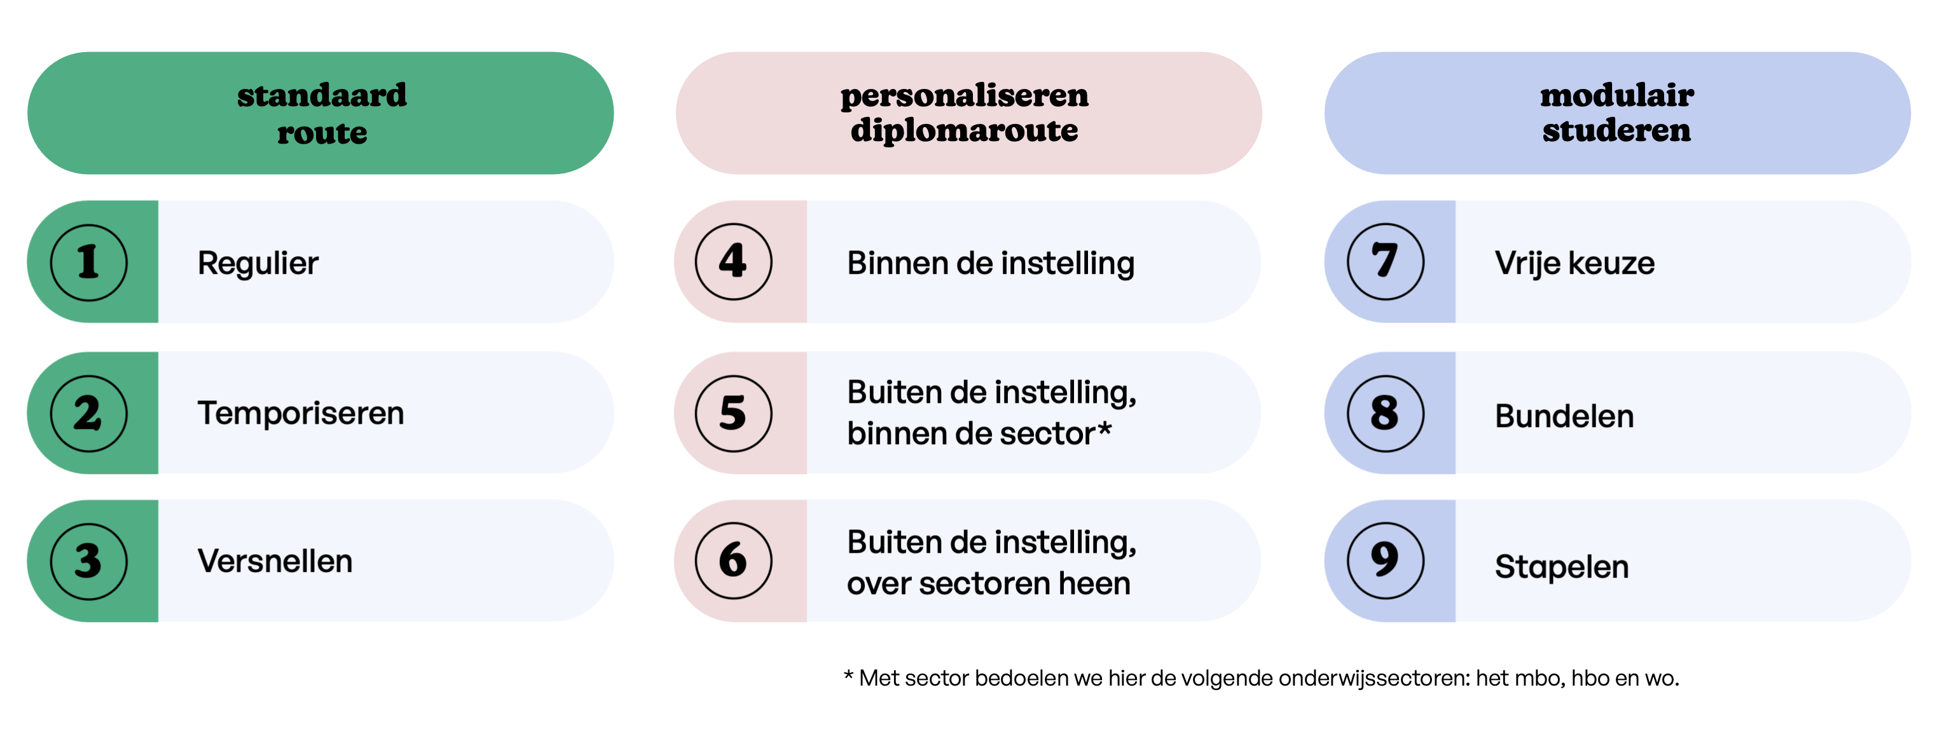
IST-SOLL | Leer- en ontwikkelroutes

Slide 6
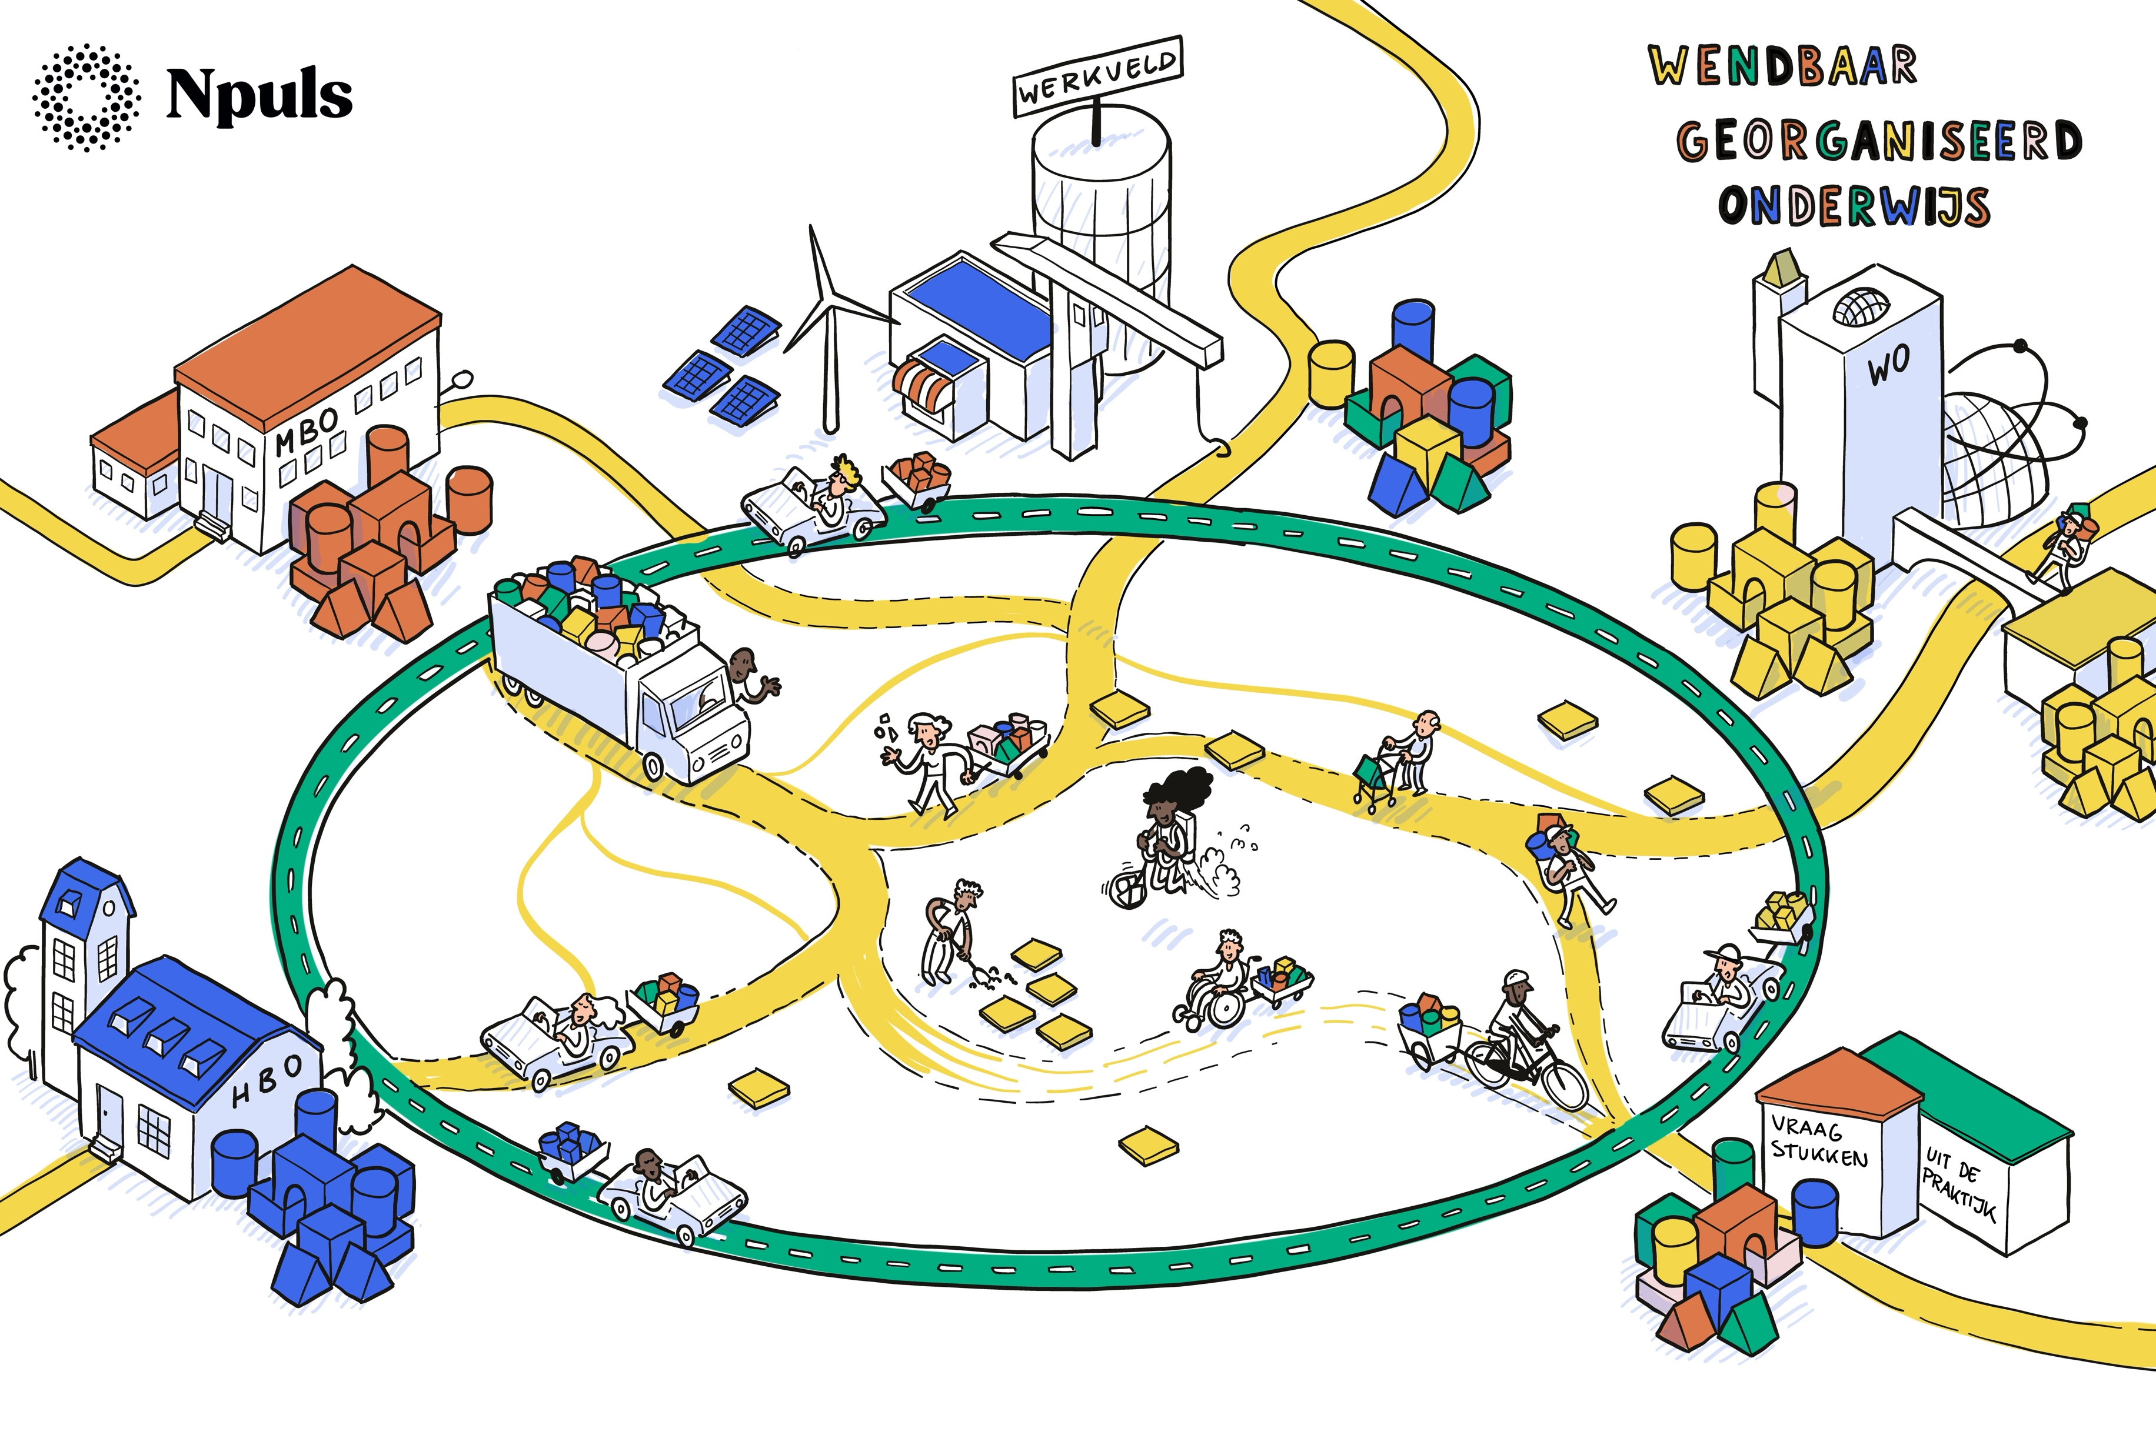

Slide 7

Gedeeld beeld onderwijsinstellingen
over de beweging naar wendbaar
Inspelen op behoeftes van lerenden, arbeidsmarkt en maatschappij.
Zowel voor de initiële student als de LLO-doelgroep.
Mogelijkheden voor temporiseren, versnellen, verbreden, verdiepen en personaliseren middels een aangepaste volgorde.
Keuzes binnen en buiten de eigen onderwijsinstelling, regio en zelfs landsgrenzen.
Uniformering van processen en harmonisatie van systemen is nodig. Net zoals standaardisatie, een gemeenschappelijke taal, en afstemming tussen Nederlandse en Europese standaarden.
Transformatie vraagt aandacht voor alle veranderkundige aspecten (BOPSI en cultuur & gedrag).

Slide 8
Onderwerpen
Leren zonder drempels

Slide 9
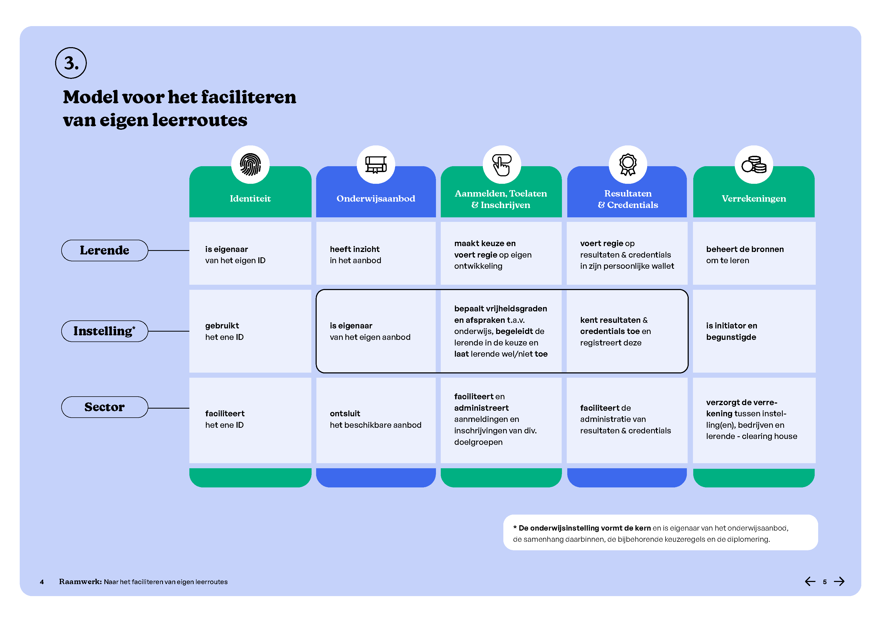





Notes:
Pauline

Slide 10




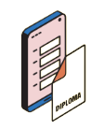

Identiteit
Ontsluiten onderwijs-aanbod
Aanmelden, inschrijven, intekenen
Resultaten
en credentials
Verreken-ingen
OKx
Sectoropgave en werkplaats

Slide 11
MORA/HORA als vertrekpunt
Leren zonder drempels

Slide 12
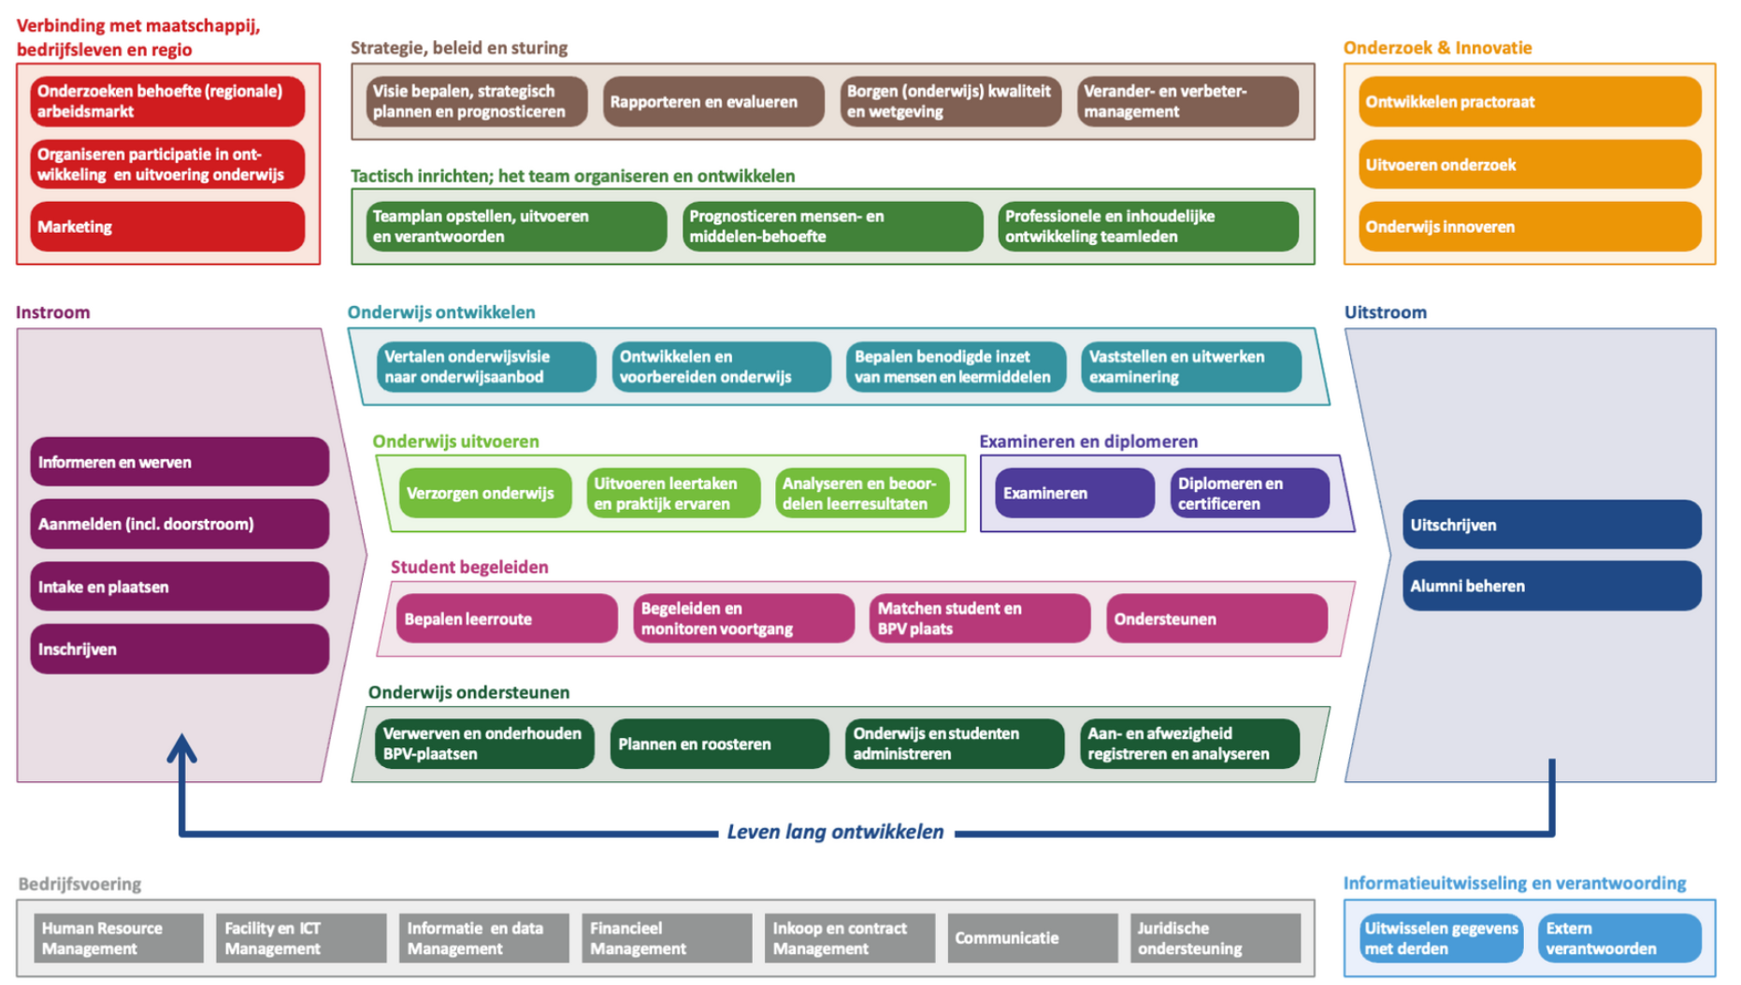


MORA referentie-architectuur (OKx)

Slide 13
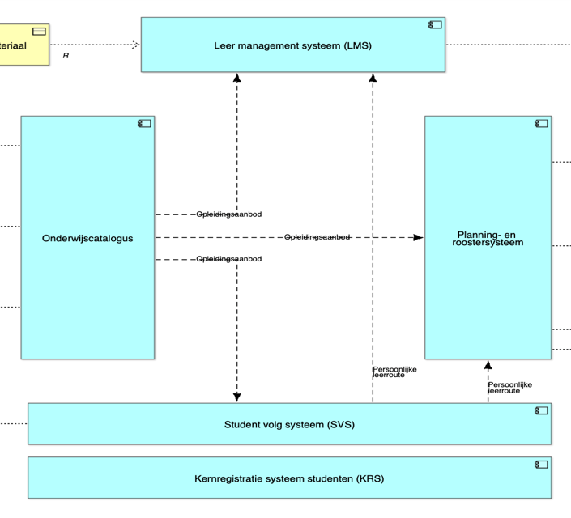
MORA flows betreffende ‘OKx-functionele gebieden’

Slide 14
Doelgebied OKx
Leren zonder drempels

Slide 15
Doel OKx
Alle koppelingen (OK=Onderwijs Koppelingen) realiseren voor de verwachte gegevensuitwisseling vanuit de hiervoor benoemde platen (volgorde: functionele specs, bouw en testen) en uitdenken voorbereiding voor implementatie.
Aligned met MORA standaard
Koppelingen o.b.v. de OO-API standaard
Werkend van ‘Sittard tot Leeuwarden’
Werkend voor de HO sectoren (i.v.m. vereiste instellingoverstijgende gegevensuitwisseling – leerroute 5 en 6)

Slide 16
Ontwikkelingen project OKx tot nu toe
Ontwikkeling:
Januari 2025 – 2 daagse ‘Okx’ met 45 personen uit resp. HBO, WO, MBO, leveranciers en ondersteuning (Npuls, MBO digitaal, Surf) uitkomst initiële procesfows (koppelvlakken)
Q1-2025: - Vastgesteld projectplan OKx binnen domein Leren Zonder Drempels van Npuls
Voorjaar 2025 – Vastgestelde initiële procesflows door IM-netwerk (MIRO plaat). Knip referentiecomponent P&R binnen MORA in planning en roostering
Sept./Okt. ‘25 - Valideringsessies met een aantal mbo-instellingen (Eduarte/Osiris/PS) van de OKx procesflows (MiddenNederland, MBO Rijnland, Alfa-college, Amsterdam-Flevoland, Firda, Mondriaan, Rijn IJssel, Aventus, Nijmegen)
2 & 16 Dec. ‘25 – Valideringssessie en uitwerken Studentjourney obv eerdere architectuursessies. (MiddenNederland, Summa, Amsterdam-Flevoland, Firda, Davinci, Rijn IJssel, Graafschap)
Noot:
Naast deze OKx gerichte activiteiten is:
het project OKx geland binnen Npuls,
Npuls in fase 2 terecht gekomen,
de OOAPI organisatie ontstaan, et cetera.
Dit zijn allemaal randvoorwaarden voor de voortgang van OKx.

Slide 17
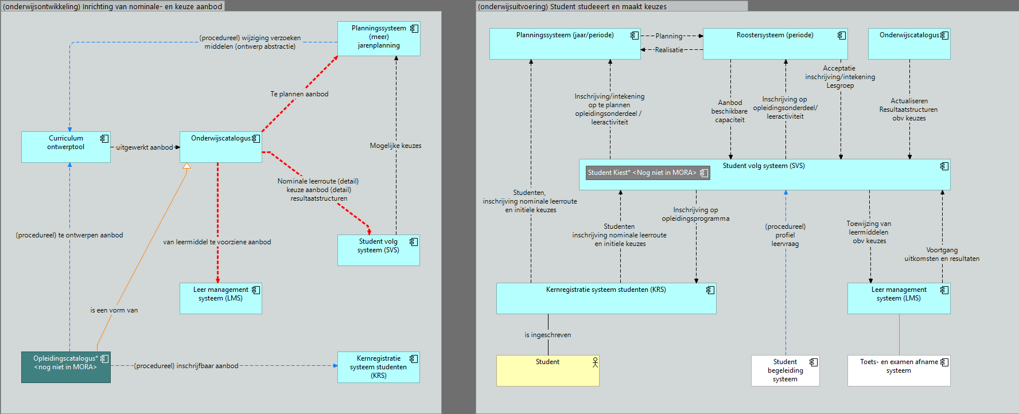
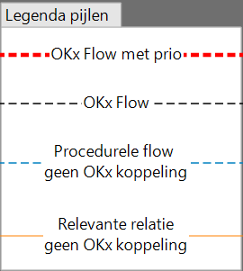
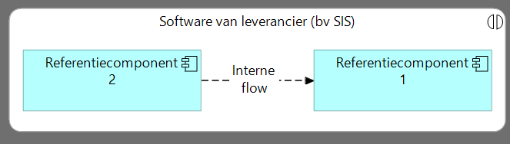
Alle flows die alle mogelijke flex.scenario’s ondersteunen (consent op inhoud van IM-netwerk):
Getoonde systemen zijn MORA referentiecomponenten
Een leverancier kan meerdere van deze als één geheel aanbieden

Slide 18
Co-creëren
Leren zonder drempels

Slide 19
Workshop Deel 1

Slide 20
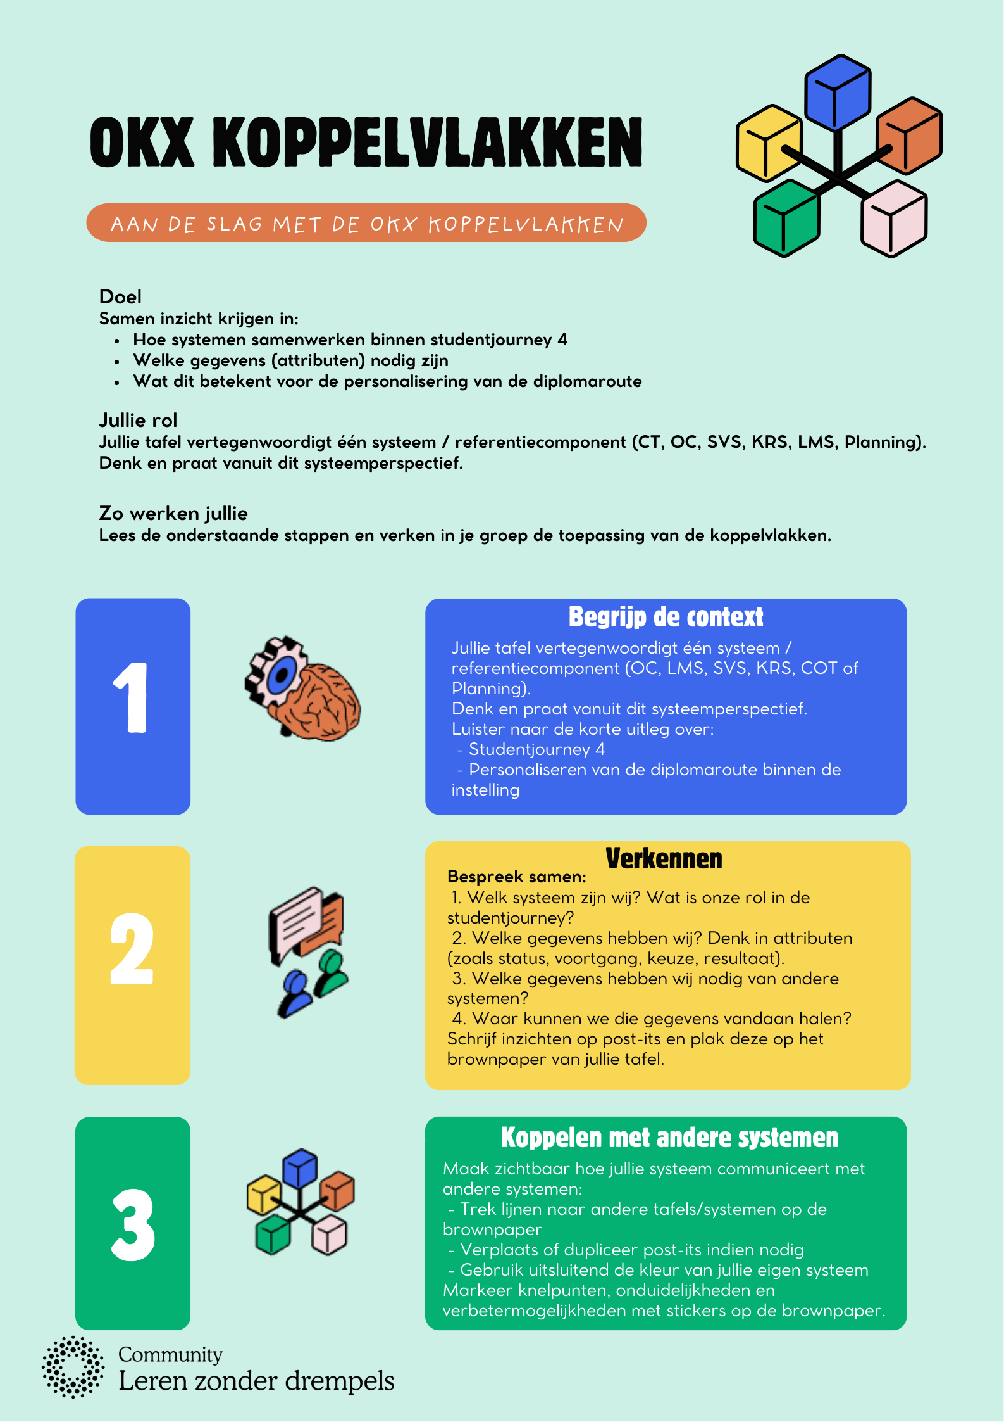
Werkvorm 1. Aan de slag met OKx-Koppelvlakken
Jullie werken aan tafel vanuit één systeem (OC, LMS, SVS, KRS, COT of Planning).
Vanuit dat systeemperspectief brengen jullie in beeld:
  welke gegevens (attributen) jullie hebben,
  welke gegevens jullie nodig hebben van andere systemen,
  en hoe systemen met elkaar communiceren binnen studentjourney 4.
Door post-its (per systeem 1 kleur) en lijnen te gebruiken maken we samen de koppelvlakken zichtbaar op het brownpaper.
Volg de stappen op de instructiekaart.

Slide 22
Welkom bij deel 2
Leren zonder drempels

Slide 23
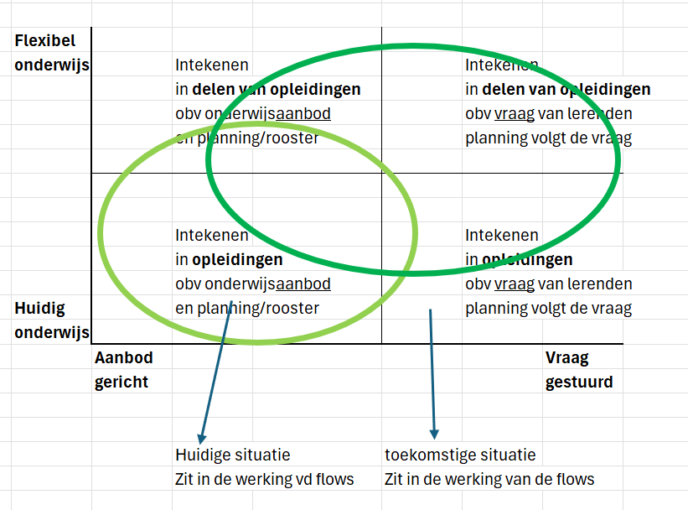
Flexibiliseringstrend

Slide 24

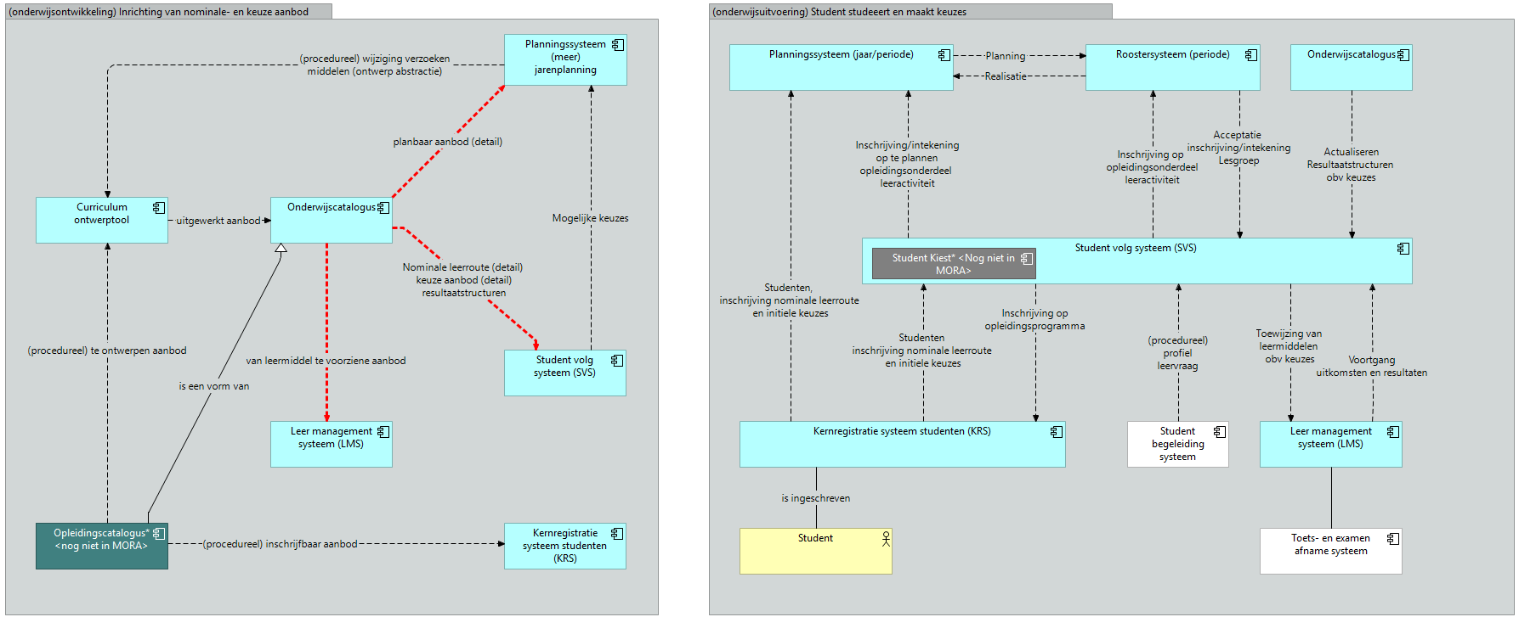
Informatiestromen binnen flexibilisering
Verkennen en begrijpen
Onderwijsontwikkeling en voorbereiding
(gecentreerd om globaal opleidingsaanbod)
Onderwijsuitvoering
(customer journey met student)
Onderwijsvisie naar onderwijs aanbod vertalen
1. Algemene Flow 2.
Notes:
Insteek is nu dat student kiest een sub component zou zijn van SVS, dat hoeft niet. Maar indien prio blijft (wel ook ons advies) op de rode lijnen links blijft het nog triviaal. (wel ook iets om te valideren met leveranciers visie)
Onderwijscatalogus heeft rechts maar een beperkte rol in het landschap. Elke update tussendoor zou ook links plaatsvinden. Er is een volgordelijkheid eerst links dan rechts, maar kan itereren (bv nieuw keuzedeel)
Wil je rechts goed doen, moet je links sterk voorbereiden.

Slide 25
Aan de slag met student journey en flexibilisering. Oplossing realiseren > impact analyseren
BOPSI aanpak toepassen
Flexibiliseren
Flexibiiseren

Slide 26
Workshop Deel 2

Slide 27
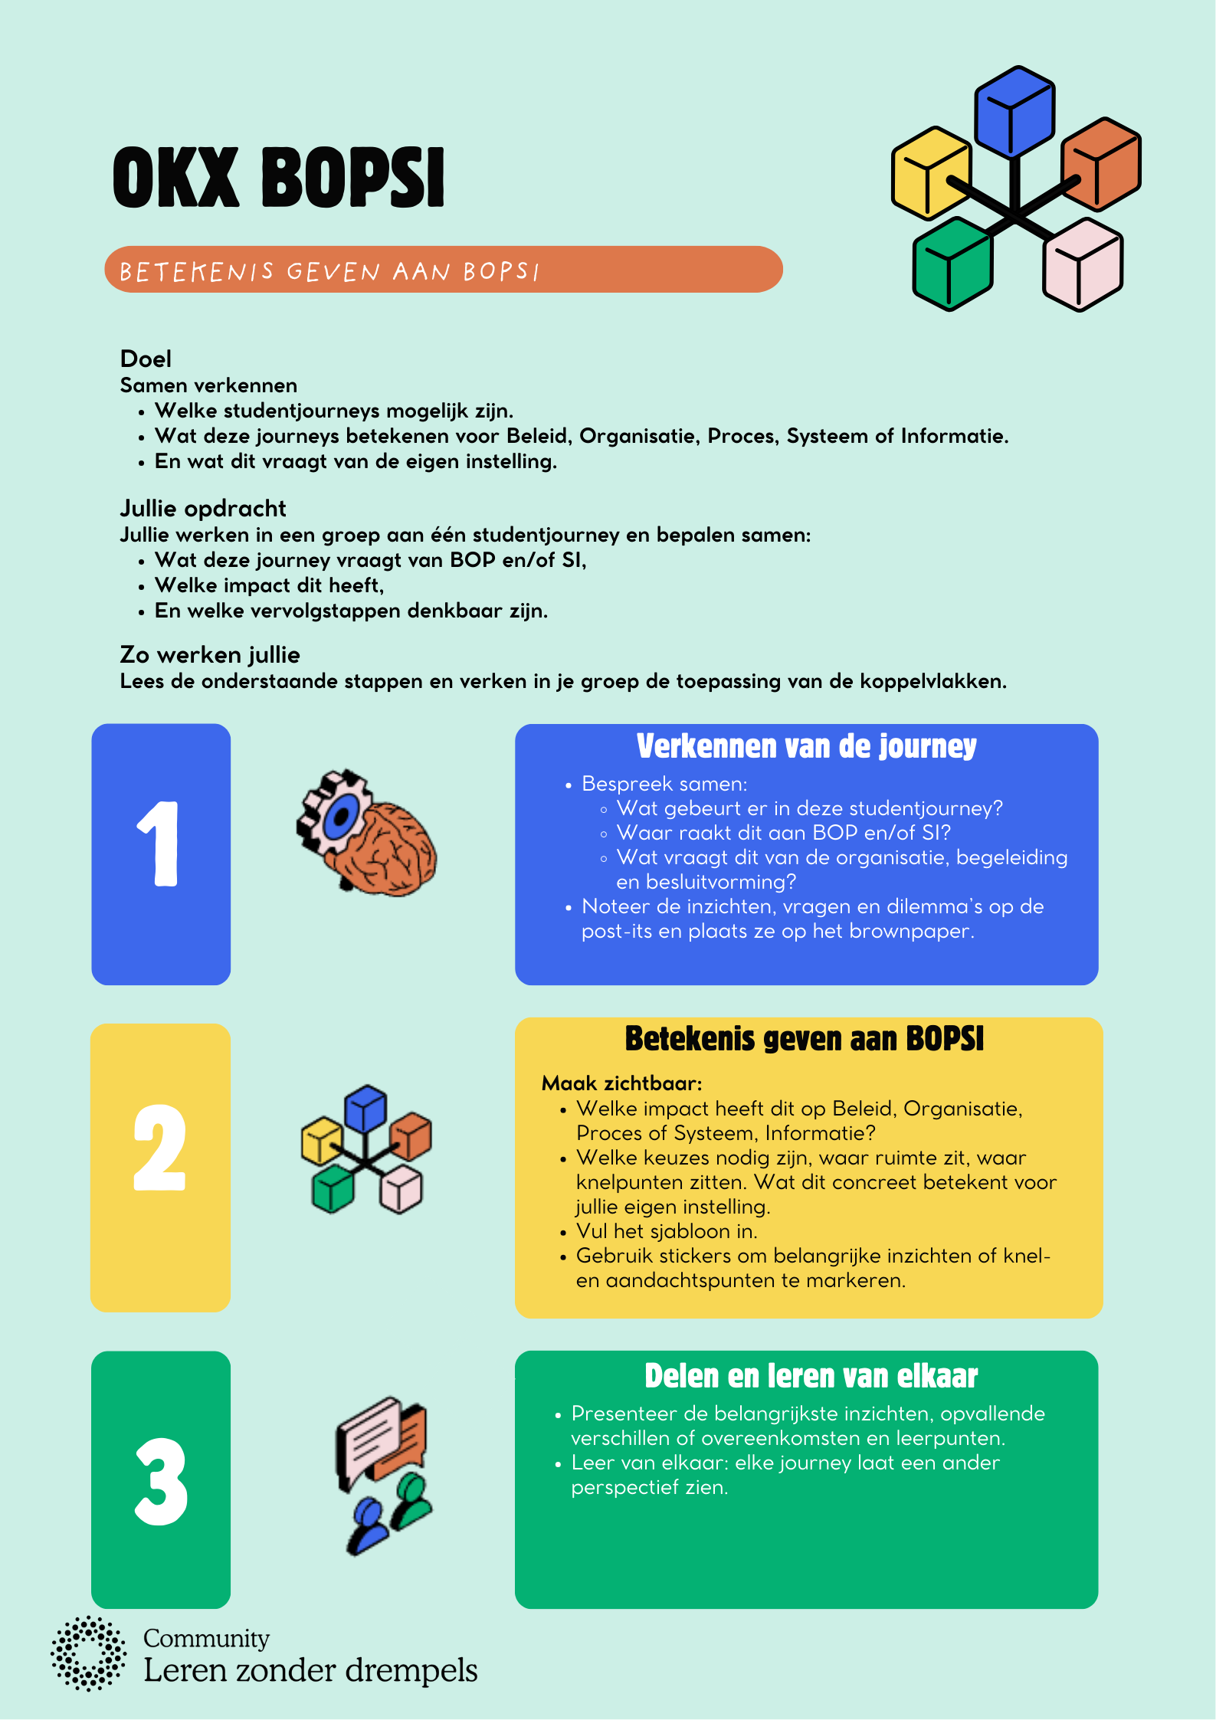
Werkvorm 2. Betekenis geven aan BOPSI
Wat is nodig op het gebied van Beleid, Organisatie, Proces, Systeem en Informatie (BOP–SI) om de studentbeleving te realiseren?
Jullie doorlopen 3 rondes (één studentjourney per ronde).
Per ronde: 20 minuten
  15 minuten: impact bepalen op BOP–SI
  5 minuten: belangrijkste inzichten aan elkaar presenteren
Bestudeer de studentjourney die voor jullie ligt.
Breng per kolom in beeld:
  Beleid – wat moet (anders)?
  Organisatie – wie heeft welke rol/verantwoordelijkheid?
  Proces – wat verandert in werkwijzen, MORA processen?
  Systeem – wat moet systemen ondersteunen?
  Informatie – welke gegevens zijn nodig/beschikbaar?
Gebruik post-its om per kolom inzichten, vragen en knelpunten te noteren op de brownpaper.

Slide 28


Aan de slag:
Wat is er nodig op gebied van BOP-SI, wanneer je de 3 volgende student belevingen wil realiseren?
3 rondes:
Totaal: 20 minuten per ronde.
15 minuten impact op BOP-SI.
5 minuten aan elkaar presenteren.
Beleid | Organisatie | Proces | Systeem | Informatie
?
?
?
?
?
?
?
?

Slide 29
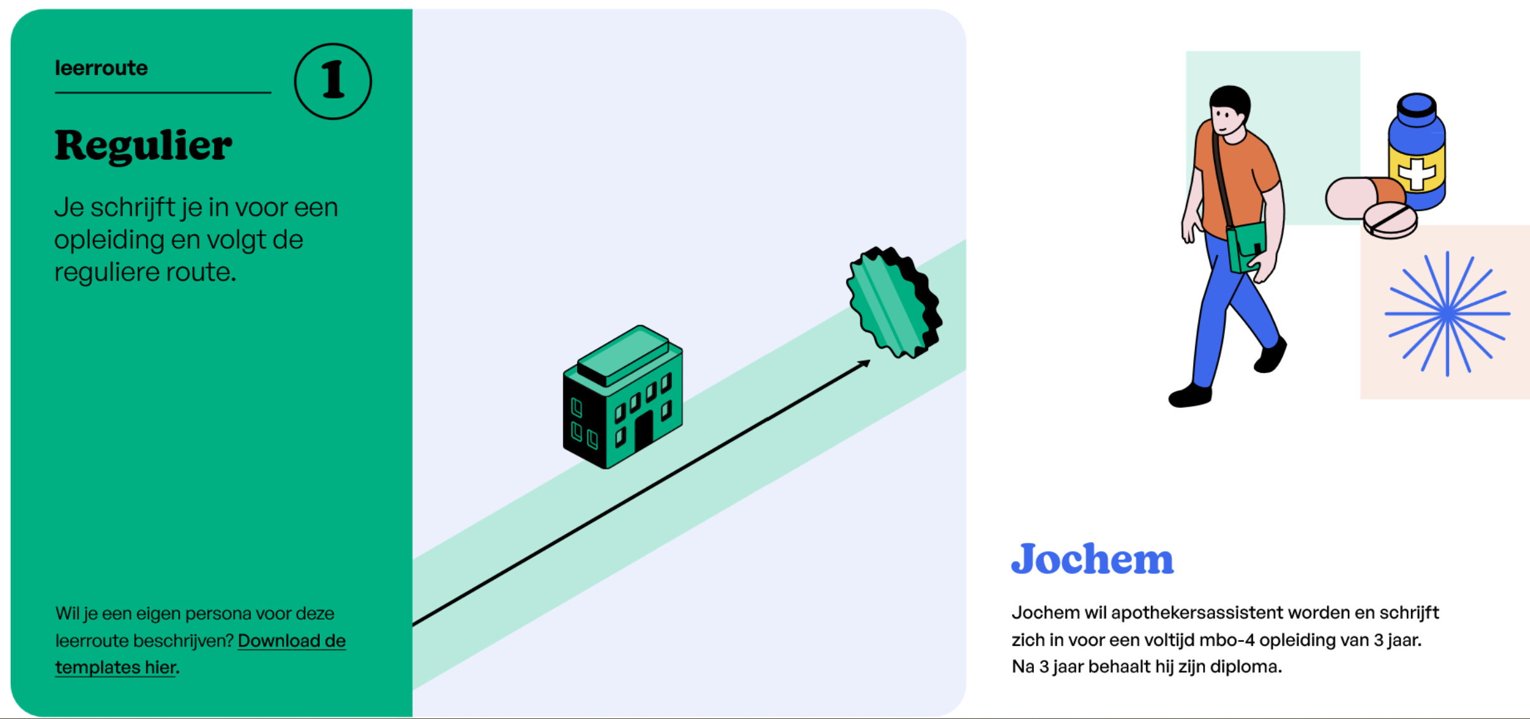

Slide 30
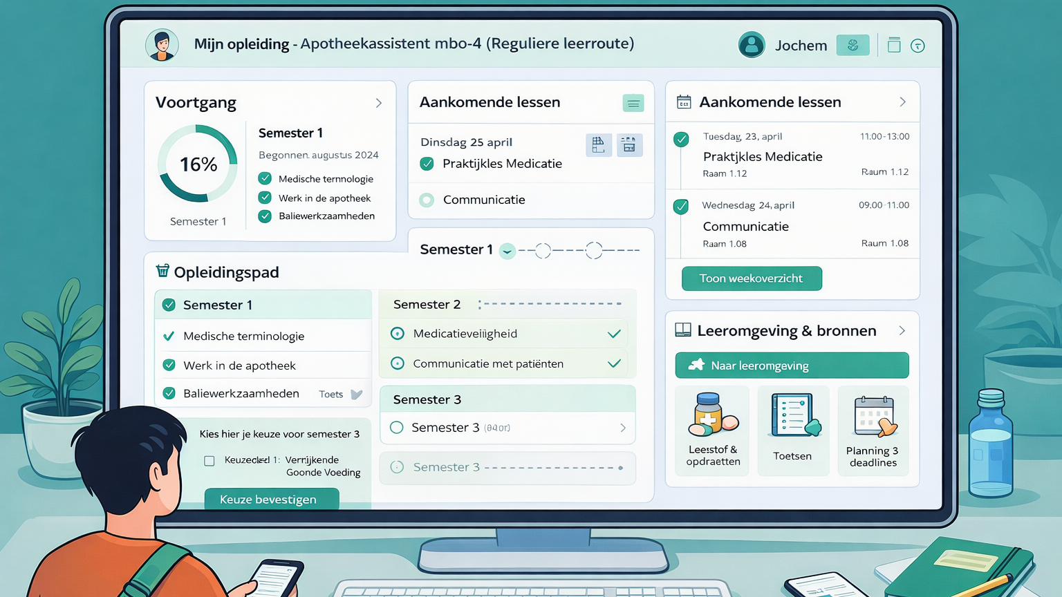

Slide 31
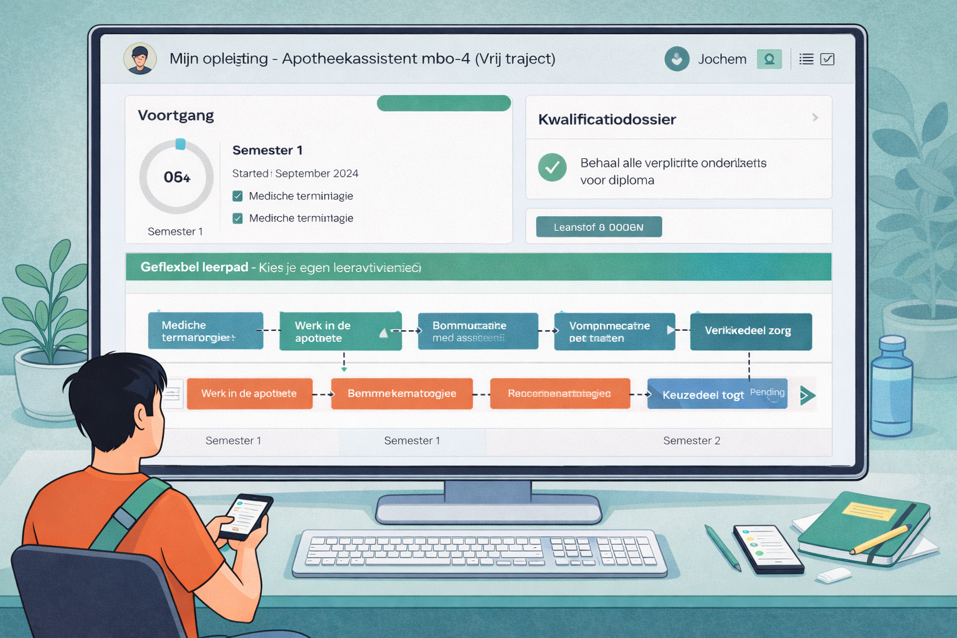

Slide 32
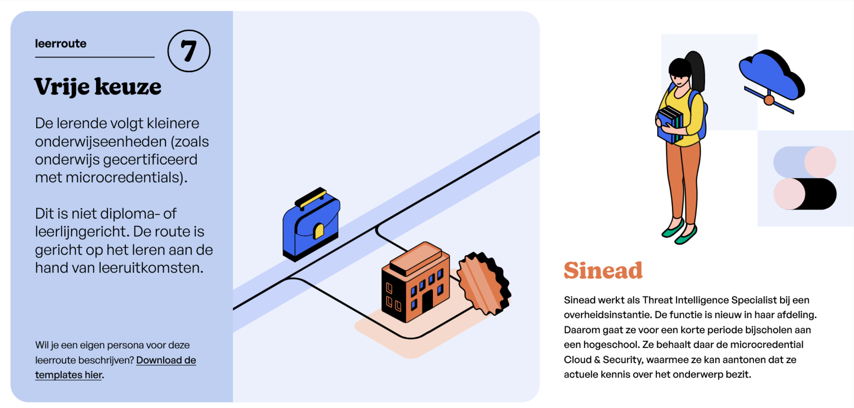

Slide 33
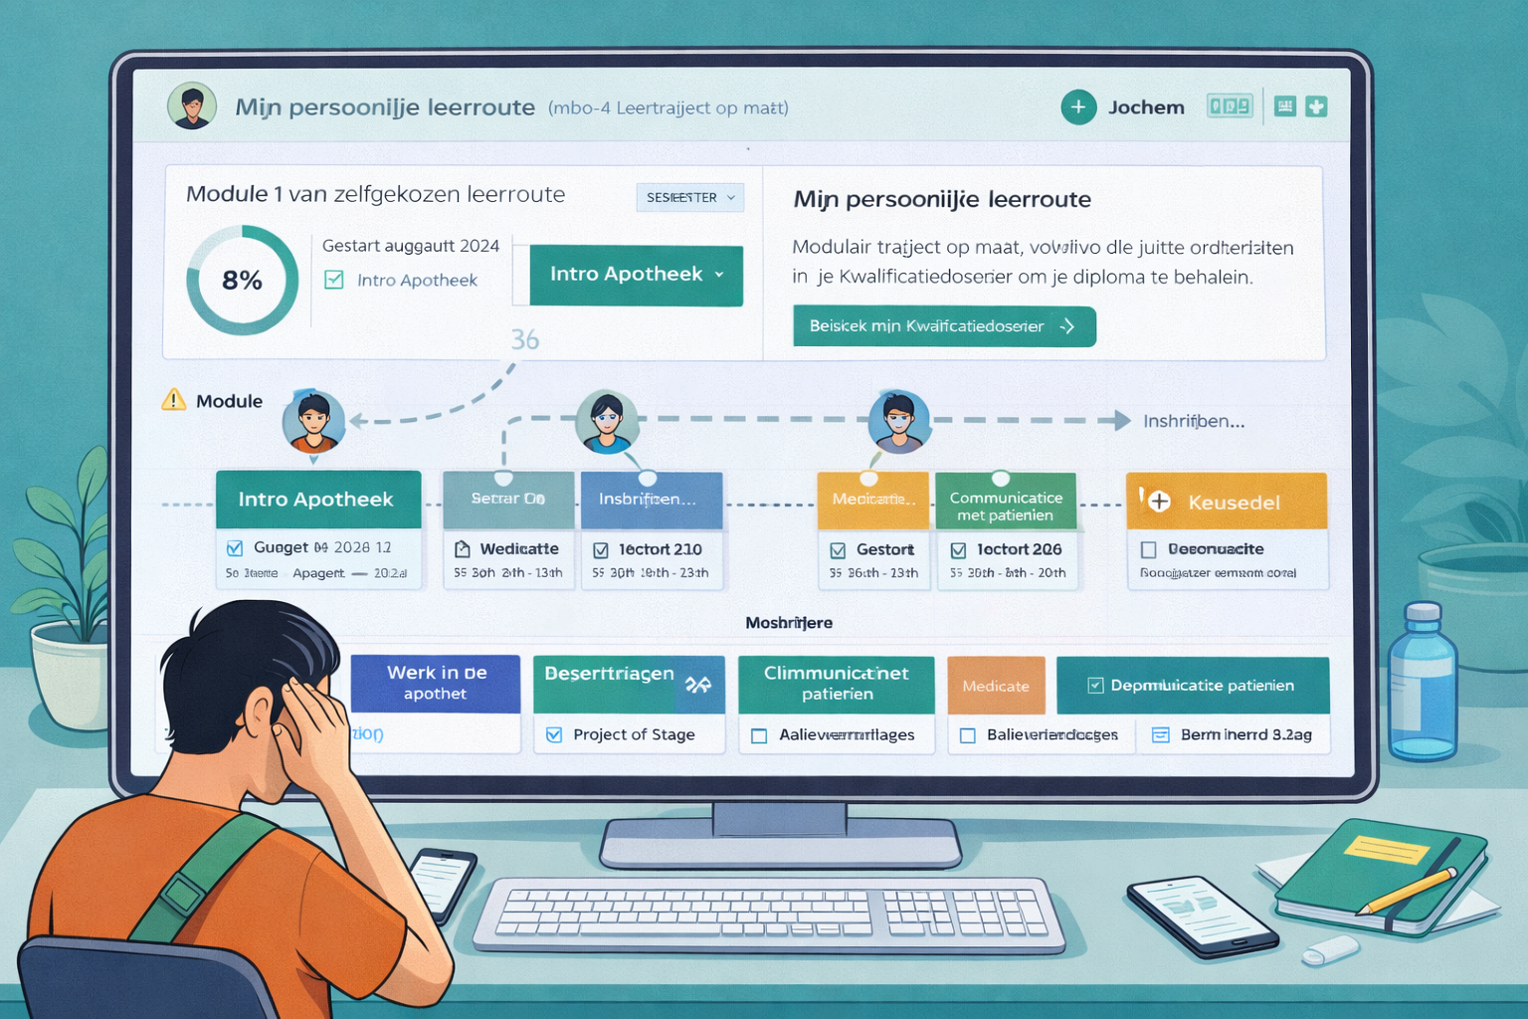
Afstemmend met Coach:
Hoe kan ik komen tot een diploma dat bij me past?
33

Slide 34
Blijf in contact
Leren zonder drempels

Slide 35


Scan mij!
Wil je meedenken, meedoen of meeluisteren, laat dan hier je contactgegevens achter!

Slide 36

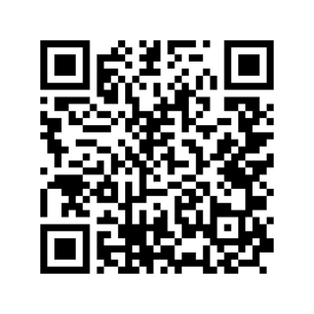
Scan mij!
Ga meteen naar
de Community Leren zonder drempels
en word lid.

Slide 37
Meer informatie?
npuls.nl

